Slide 1
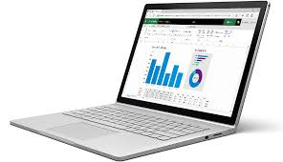
আজকের পাঠে তোমাদের স্বাগতম

Slide 2
পরিচিতি
তানিয়া সুলতানা
mnKvix wkÿK
বলশীদ হাজী আকুব আলী D”P we`¨vjq ।
বিষয়ঃ তথ্য ও যোগাযোগ প্রযুক্তি
শ্রেণিঃ নবম
অধ্যায়ঃ চতুর্থ
পাঠ শিরোনামঃ মাইক্রোসফট এক্সেল
সময়ঃ ৫০মি

Slide 3
এসো নিচে আমরা কিছু ছবি দেখি
উপরের ছবিগুলোর মাধ্যমে কি বুঝতে পারছ

Slide 4
আজকের পাঠ
মাইক্রোসফট এক্সেল

Slide 5
শিখনফল
এই পাঠ শেষে শিক্ষার্থীরা----
স্প্রেডসিট সফটওয়্যার সম্পর্কে বলতে পারবে।
স্প্রেডশিট ব্যবহারের ক্ষেত্র চিহ্নিত করতে পারবে।
স্প্রেডসিট সফটওয়্যার মেনু পরিচিতি বলতে পারবে।
স্প্রেডশিট সফটওয়্যারে ফর্মূলা ব্যবহার করে হিসাব করতে পারবে।

Slide 6
স্প্রেডশিট ও স্প্রেডশিট সফটওয়্যার
স্প্রেডসিটের আভিধানিক অর্থ হল ছাড়ানো বড় মাপের কাগজ বা পাতা।
Spread Sheet Data Analysis Software হলো Microsoft Excel । Excel – এর সাহায্যে গানিতিক
সমস্যার সমাধান , তথ্য ব্যবস্থাপনা এবং নিখুতভাবে গ্রাফ তৈরি করা যায়।

Slide 7
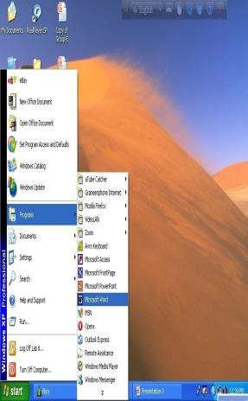
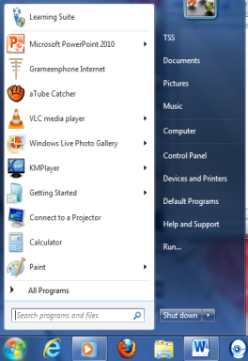
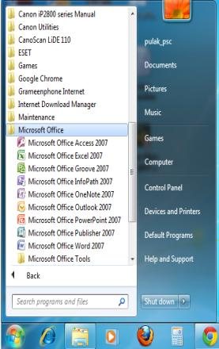
মাইক্রোসফট এক্সেল খোলার নিয়ম
Microsoft Office Excel 2007
Start
All Programs
Microsoft Office

Slide 8
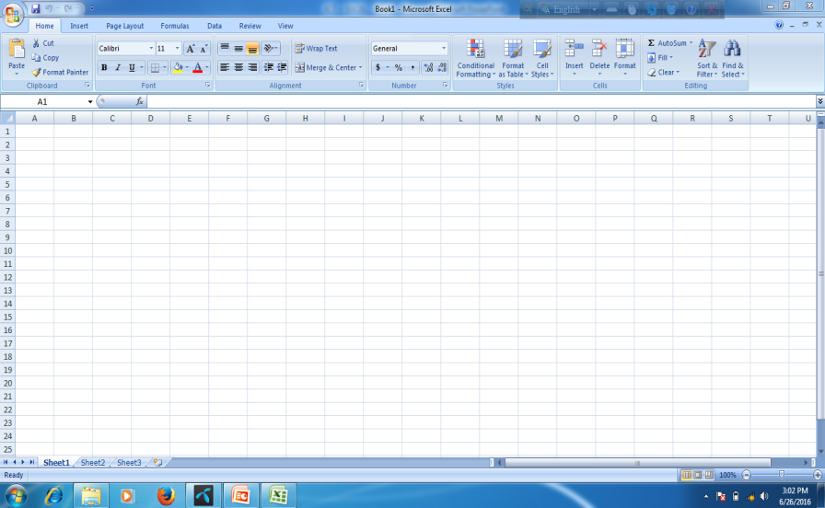
স্প্রেডশিট সফটওয়্যার বিভিন্ন টুলবার পরিচিতি
Formulabar
Column header
Selected Cell
Column
Row header
Sheet tab
Row

Slide 9
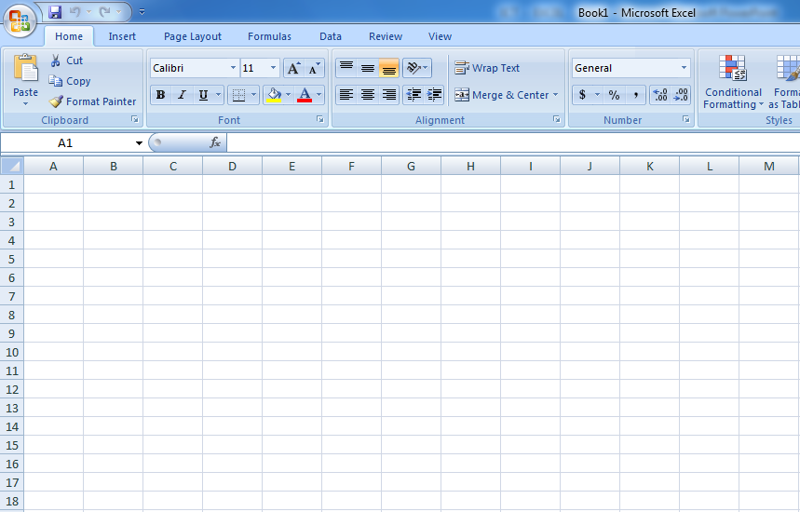
ওয়ার্কশীট পরিচিতি
কলাম
রো
সেল
উপর থেকে নীচের দিকে লম্বা ভাবে যে সারি তাকে কলাম বলে। কলামের ঠিকানা A,B,C ইত্যাদি দিয়ে প্রকাশ করা হয়।
বাম দিক ডানে যে সারি তাকে রো বা সারি বলে। রো এর ঠিকানা 1.2.3 ইত্যাদি দিয়ে প্রকাশ করা হয়।

Slide 10
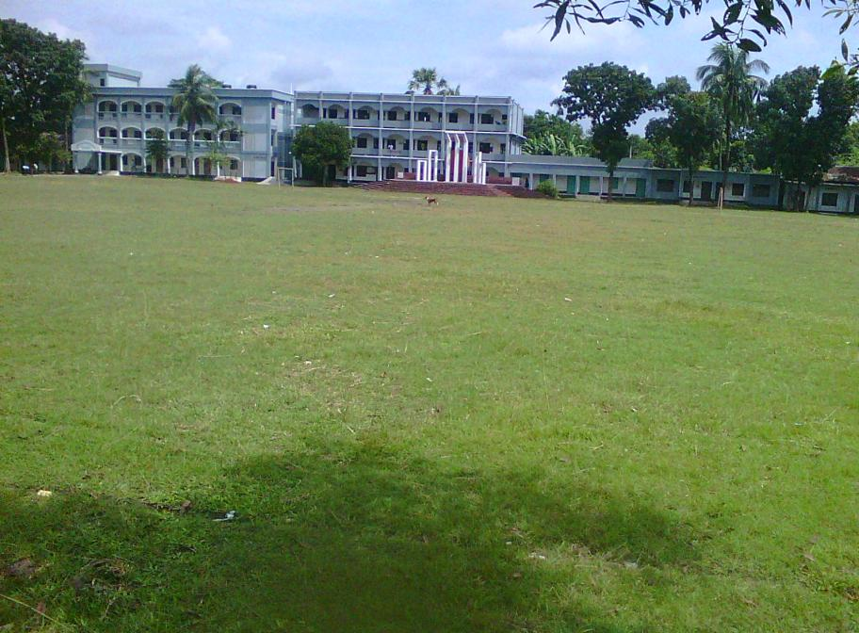
একক কাজ
মাইক্রোসফট এক্সেল খোলার নিয়ম কি কি ?
২. মাইক্রোসফট এক্সেল বিভিন্ন টুলবার পরিচিতি লিখ ?

Slide 11
স্প্রেডশিট ব্যবহারের বৈশিষ্ট্যসমুহঃ
স্প্রেডশিট সফটওয়্যার ব্যবহারের মাধ্যমে হিসাবের কাজ দ্রুত ও নির্ভূলভাবে করা যায়।
যে কোন ধরনের হিসাবের জন্য সুবিধাজনক।
কলাম ও সারি থাকার কারনে উপাত্ত শ্রেণিকরণ সহজ ।
সূত্র ব্যবহারের সুযোগ থাকায় অনেক বেশি উপাত্ত নিয়ে কাজ করা যায়।
এর সাহায্যে পরীক্ষার ফলাফল খুব সহজেই তৈরি করা সম্ভব।
আকর্ষনীয় গ্রাফ , চার্ট ব্যবহার করে উপাত্ত উপস্থাপন করা যায় ।

Slide 12
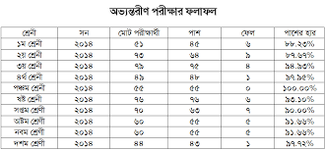
স্প্রেডশিট সফটওয়্যার ব্যবহারের ক্ষেত্র সমূহ
পরীক্ষার রেজাল্টে
পরিসংখ্যান অফিসে
বাজেট ঘোষণায়
বার্ষিক পরিকল্পণায়

Slide 13
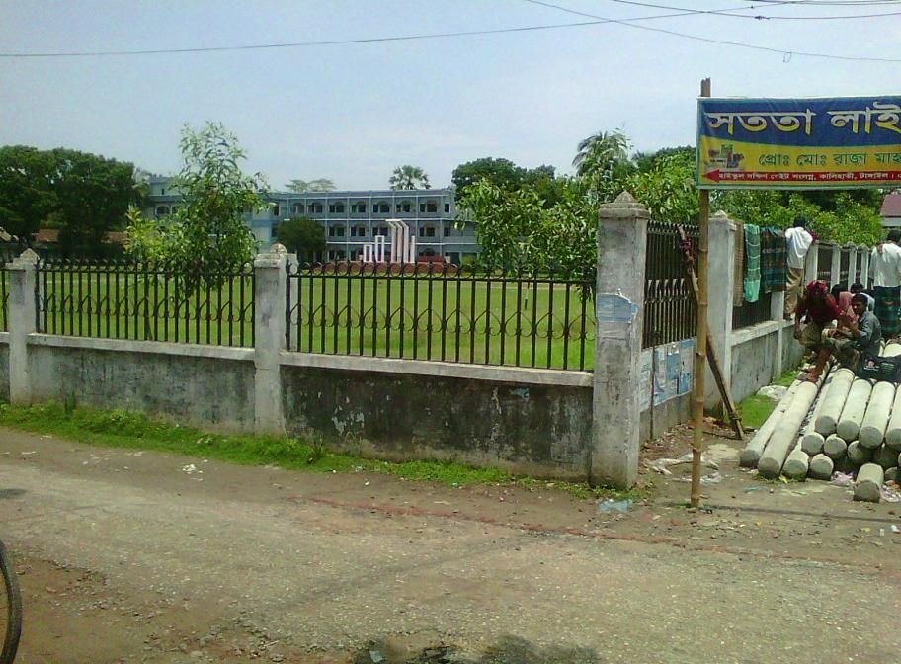
জোড়ায় কাজ
১। স্প্রেডশিট ব্যবহারের ক্ষেত্র সমূহ লেখ ?
২। স্প্রেডশিট ব্যবহারের বৈশিষ্ট্যসমুহ লেখ ?

Slide 14
File মেনু পরিচিতি
১। New :- নতুন কোন ফাইল নিতে এটি ব্যবহৃত হয়।
২। Open :- পূর্বের সংরক্ষিত ফাইল খুলতে এটি ব্যবহৃত হয়।
৩। Save :- চলমান ফাইল কে সংরক্ষণ করতে এটি ব্যবহৃত হয়।
৪। Save As:- সংরক্ষিত ফাইল কে ভিন্ন নামে সংরক্ষণ করতে এটি ব্যবহৃত হয়।
৫। Print:- চলমান ফাইল কে প্রিন্ট করতে এটি ব্যবহৃত হয়।
৬। Close:- চলমান ফাইল কে বন্ধ করতে এটি ব্যবহৃত হয়।

Slide 15
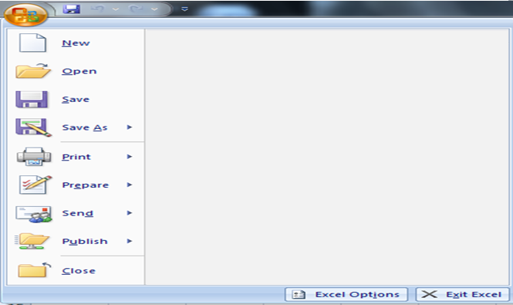
একটি ফাইল বা ডকুমেন্ট সংরক্ষণ করা
অফিস বাটন এ ক্লিক করতে হবে
Save As ক্লিক করতে হবে

Slide 16
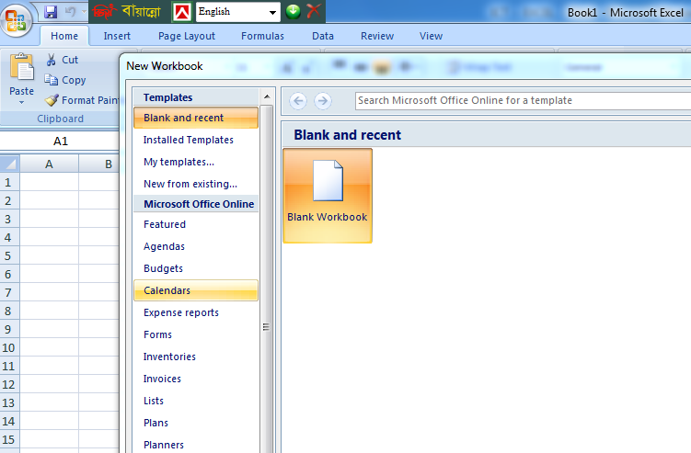
নতুন ওয়ার্কসিট খোলার পদ্ধতিঃ
অফিস বাটন এ ক্লিক করতে হবে
2. New Click
3. Blank workbook Click

Slide 17
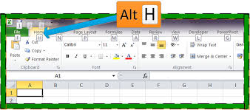
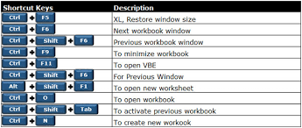
স্প্রেডশিট সফটওয়্যার বিভিন্ন শর্টকার্ট কী

Slide 18
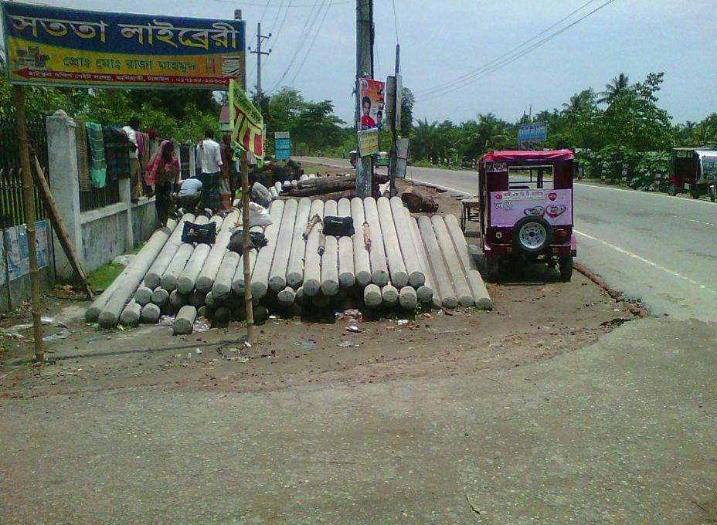
দলীয় কাজ
১। ফাইল মেনু পরিচিতি লেখ।
২। নতুন ওয়ার্কসিট খোলার পদ্ধতি লেখ।

Slide 19
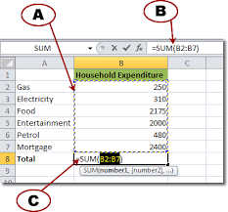
ফর্মূলা ব্যবহার করে হিসাব
= sum (B2:B7) Enter

Slide 20
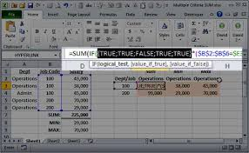
ফর্মূলা ব্যবহার করে হিসাব

Slide 21
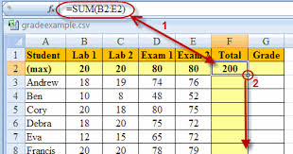
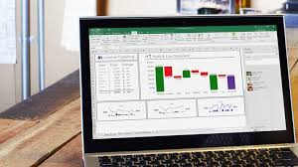
ফর্মূলা ব্যবহার করে হিসাব
= sum (B2:E2) Enter

Slide 22
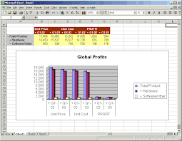
স্প্রেডশিট সফটওয়্যার ব্যবহার

Slide 23
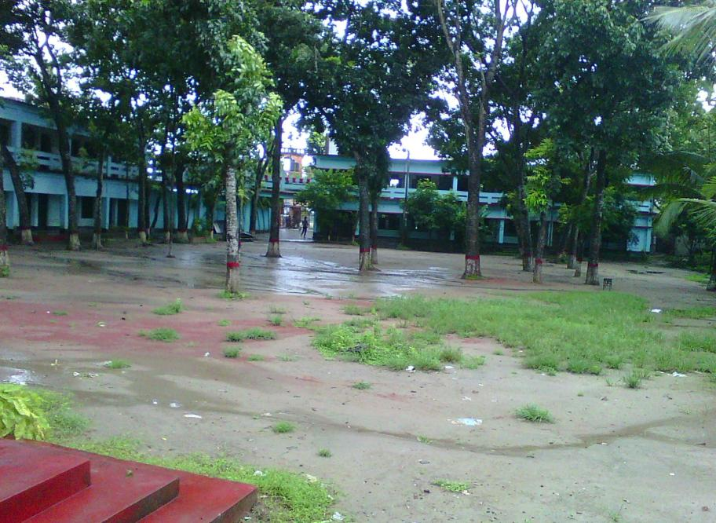
মুল্যায়ন
১। স্প্রেডশিট বলতে কী বুঝ?
২। স্প্রেডশিট-এ ফর্মূলা ব্যবহার করে ৫টি সেল এর যোগ করার নিয়ম লেখ।

Slide 24
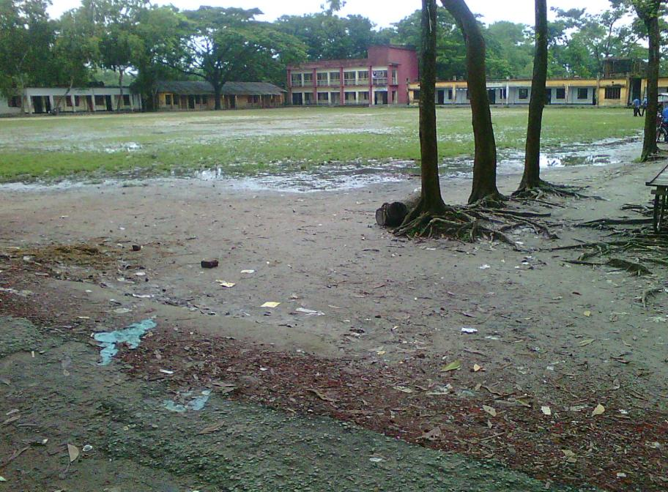
বাড়ির কাজ
পরীক্ষার ফলাফল সংরক্ষণে এবং ফলাফল প্রকাশে স্প্রেডশিট ব্যবহার কেন সুবিধাজনক - তোমার যুক্তি দাও।

Slide 25
ক্লাসের সবাইকে ধন্যবাদ জানিয়ে শেষ করছি

